Slide 1


Tópicos Avançados de Qualidade de Software
Prof. Christopher Lima
christopher@inatel.br

Slide 2
Melhores Práticas em Qualidade de Software
Testes Contínuos:
É importante realizar testes ao longo do processo de desenvolvimento inteiro.
Testes de Desempenho e Escalabilidade:
Avaliar o comportamento do software sob carga.
Avaliar as métricas de desempenho.
Testes de Segurança
Identificar vulnerabilidades e proteção de dados.

Slide 3
Qualidade de Software em Ambientes Ágeis
QAs podem trabalhar em equipes ágeis. Desde o início do ciclo de desenvolvimento, realizando:
Teste exploratório
Teste de Regressão Automatizado

Slide 4
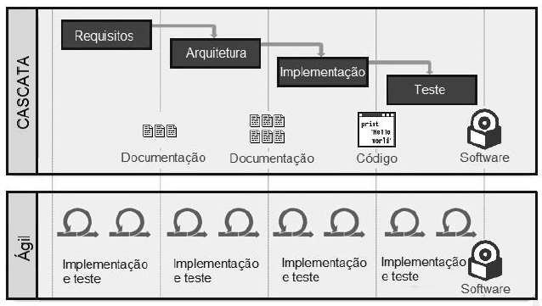
Qualidade de Software em Ambientes Ágeis

Slide 5
Monitoramento e Análise Pós-Produção
É necessário continuamente monitorar o comportamento de um software em produção.
Coletar dados para melhorar a qualidade.

Slide 6


Monitoramento e Análise Pós-Produção
Evitar o “na minha máquina funciona”.

Slide 7
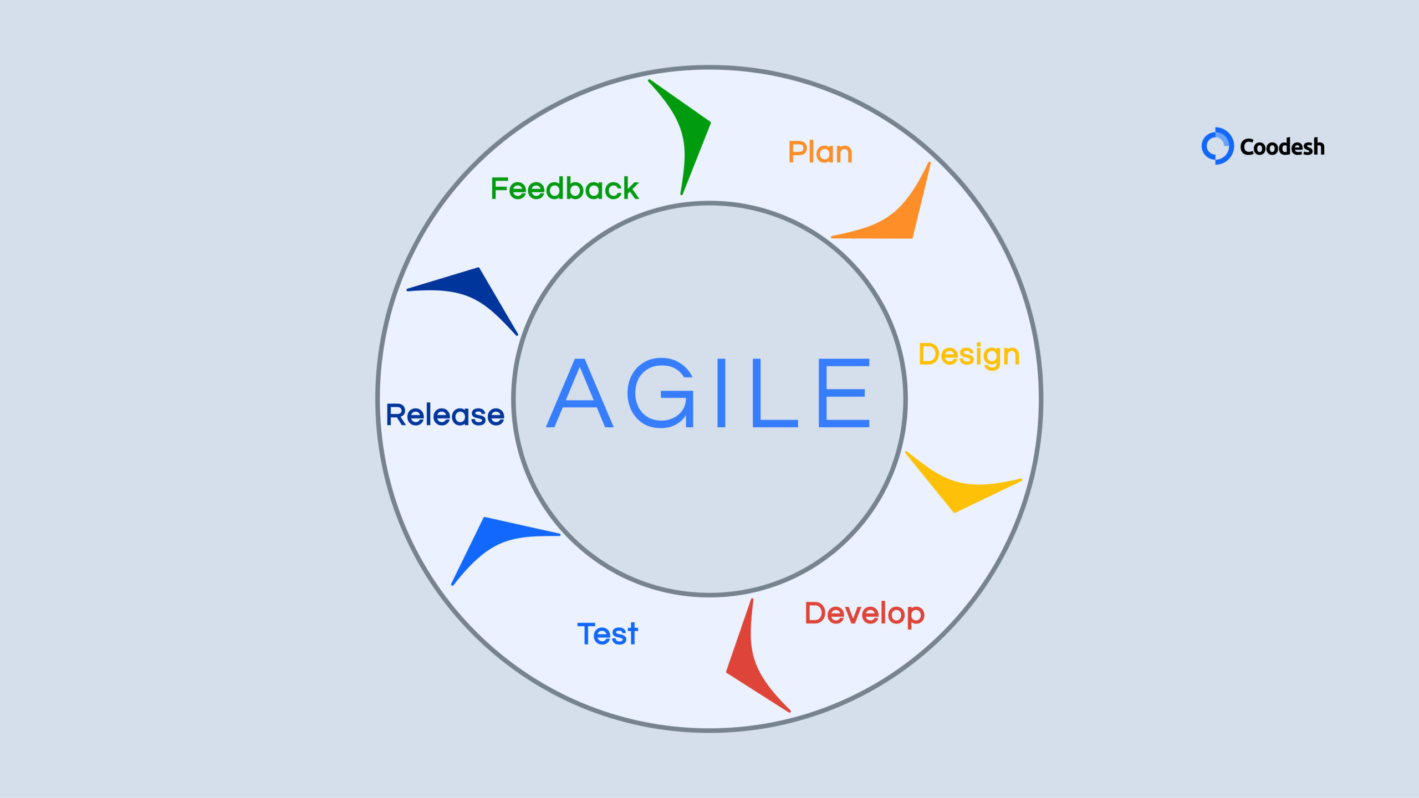
Monitoramento e Análise Pós-Produção
Incorporar o feedback em produção ao ciclo de desenvolvimento para melhorias contínuas.

Slide 8
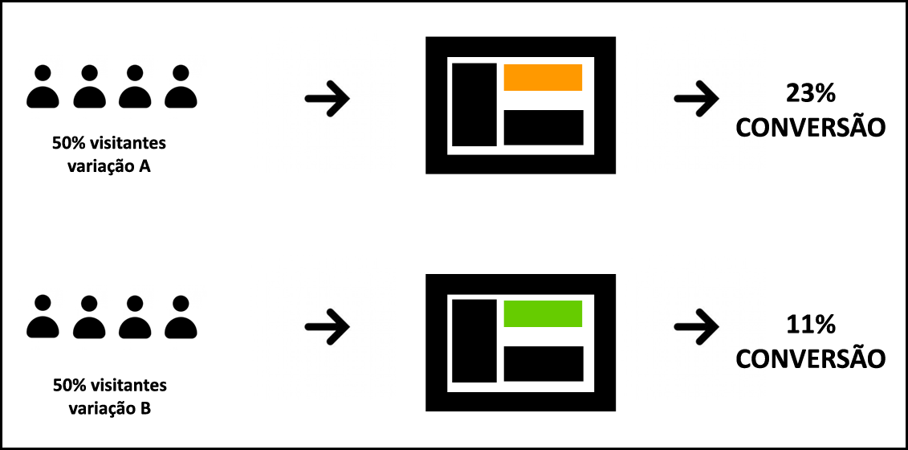
Estratégias de Teste Avançadas
Teste A/B e experimentação

Slide 9
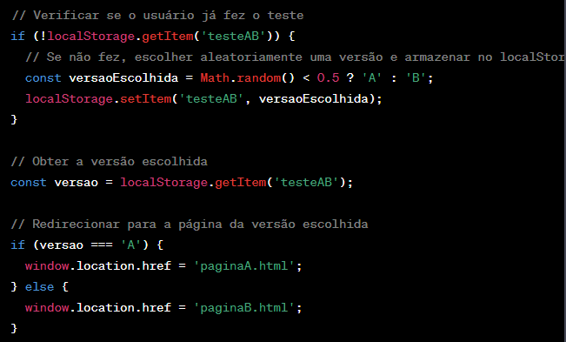
Estratégias de Teste Avançadas
Código para mostrar um botão A ou B:

Slide 10
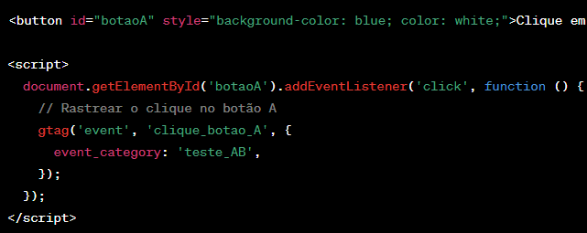
Estratégias de Teste Avançadas
Verifica a quantidade de vezes que o botão foi selecionado.

Slide 11

Estratégias de Teste Avançadas
Teste de Mutação (Teste mutante).
Técnica avançada de teste para avaliar a qualidade dos testes existentes.
Notes:
Testes de mutação são uma técnica avançada de teste de software que visa avaliar a qualidade dos testes existentes. Eles são usados para encontrar deficiências nos conjuntos de testes identificando lacunas na cobertura de código e na detecção de defeitos. A ideia central por trás dos testes de mutação é introduzir pequenas alterações no código-fonte do programa (mutações) e verificar se os testes existentes conseguem detectar essas mutações. Se os testes passarem em um programa após a mutação, isso pode indicar que os testes não estão detectando adequadamente problemas no código.

Slide 12
Estratégias de Teste Avançadas
Etapas para um teste mutante:
Seleção de mutantes;
Execução de testes;
Comparação de Resultados;
Morto
Sobrevivente
Invariante
Avaliação de Cobertura.
Notes:
Seleção de Mutantes: Primeiro, um conjunto de mutantes (variações) é gerado a partir do código-fonte original do programa. Cada mutante representa uma pequena modificação no código, como a troca de um operador lógico, a inversão de uma condição ou a remoção de um trecho de código.
Execução de Testes: Os testes existentes, que formam a suíte de testes do software, são executados no código mutado. Cada teste é executado no código original e em cada mutante.
Comparação de Resultados: Para cada mutante, os resultados dos testes são comparados com os resultados dos testes no código original. Existem três possíveis resultados:
Morto (Killed): Se um teste detectar uma diferença entre o código original e o mutante, o mutante é considerado "morto". Isso significa que o teste conseguiu identificar a mutação e, portanto, o teste passa nesta mutação.
Sobrevivente (Survived): Se um teste não detectar nenhuma diferença entre o código original e o mutante, o mutante é considerado "sobrevivente". Isso indica que o teste não conseguiu identificar a mutação e, portanto, o teste falha nesta mutação.
Invariante (Invariant): Se um teste não afetar o resultado do programa, nem no código original nem no mutante, o mutante é considerado "invariante". Essa situação é geralmente devido a mutações que não afetam o comportamento do programa.
Avaliação de Cobertura: A cobertura de código é calculada com base nas mutações mortas e sobreviventes. Isso ajuda a identificar quais partes do código estão sendo testadas de maneira eficaz e quais áreas precisam de testes adicionais.

Slide 13
Estratégias de Teste Avançadas
Objetivo é identificar onde os testes existentes podem ser fracos ou insuficientes.
Aumenta a confiabilidade;
Aumenta a qualidade do software.
Notes:
A principal vantagem dos testes de mutação é que eles podem revelar a eficácia dos testes existentes ao identificar onde os testes podem ser fracos ou insuficientes. Isso permite que os desenvolvedores aprimorem seus testes e, consequentemente, aumentem a confiabilidade e a qualidade do software.

Slide 14



Estratégias de Teste Avançadas
Mutação 1
Mutação 2

Slide 15
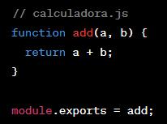
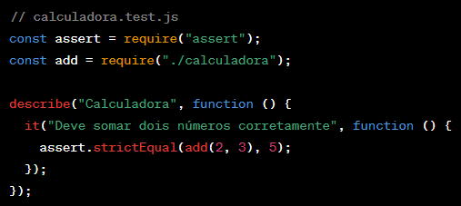
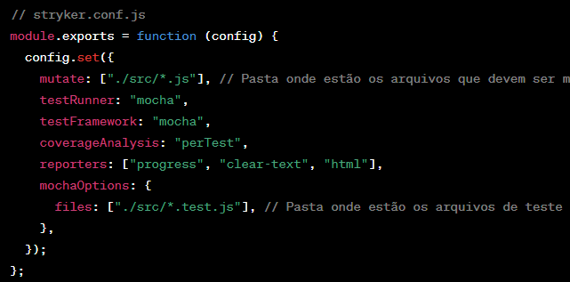
Estratégias de Teste Avançadas
Exemplo de teste para a calculadora
Usando “stryker” para gerar mutações
https://stryker-mutator.io/docs/stryker-js/introduction/

Slide 16
Tendências em Qualidade de Software
Inteligência Artificial em Testes.
Testes em Inteligência Artificial.
Testes em ambientes na nuvem. Cloud Computing. Edge Computing.

Slide 17
Tópicos Avançados de Qualidade de Software
Prof. Christopher Lima
christopher@inatel.br

